Slide 1
A paradicsom és a retek vitája

Slide 2
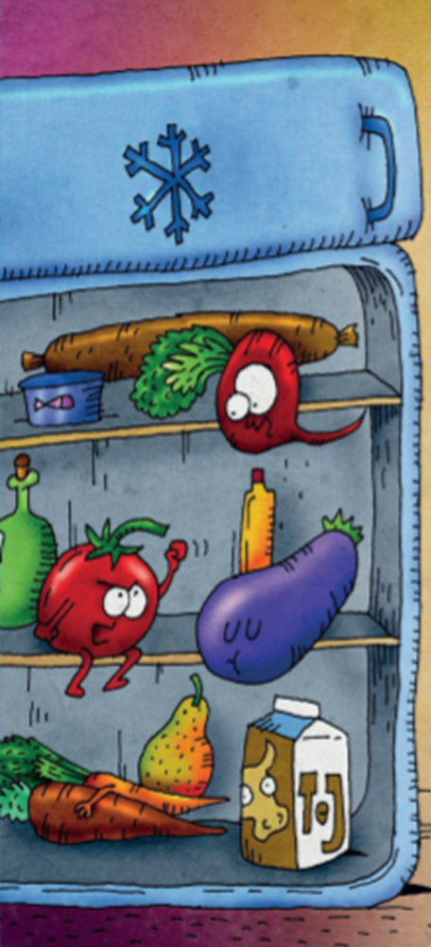
Dehogy vagyunk egyformák! Te a föld alatt nőttél fel undorító giliszták közt, én meg a levegőben, szabad szelek szárnyának szelíd szimogatásában.
Ne nevettess, retek! Én paradicsom vagyok, nálad sokkal pirosabb és gömbölyűbb. Ráadásul olyan édes, hogy tulajdonképpen gyümölcsnek számítok.
Pszt!
Hé, te, piros, hozzád beszélek!
Igen, mi! Pirosak vagyunk és gömbölyűek. Vagyis egyformák.
Ugyan már! Zöldségeket beszélsz,
valld be, hogy egyformák vagyunk!
De te is észrevetted?!
Mindegy! Figyelj csak, kérdezni szeretnék valamit.
Hogy egyformák vagyunk! Mintha egymás tükörképei lennénk!
Mi?!
Mit kellett volna észrevennem?
Hagyjál aludni.
Nem is beszéltél, csak pisszegtél.

